Slide 1
Федеральное государственное бюджетное образовательное учреждение высшего образования «Красноярский государственный медицинский университет имени профессора В.Ф. Войно-Ясенецкого» Министерства здравоохранения Российской Федерации Фармацевтический колледж
МДК: «Здоровый человек и его окружение»
Лекция № 6 Тема: «Особенности развития детей грудного возраста».
для обучающихся по специальности 34.02.01 – Сестринское дело
Битковская Венера Геннадьевна
Фукалова Наталья Васильевна
Красноярск 2021

Slide 2
План лекции
1. Анатомо-физиологические особенности, рост и развитие ребенка грудного возраста.
2. Закономерности и правила оценки физического, нервно-психического и социального развития.

Slide 3
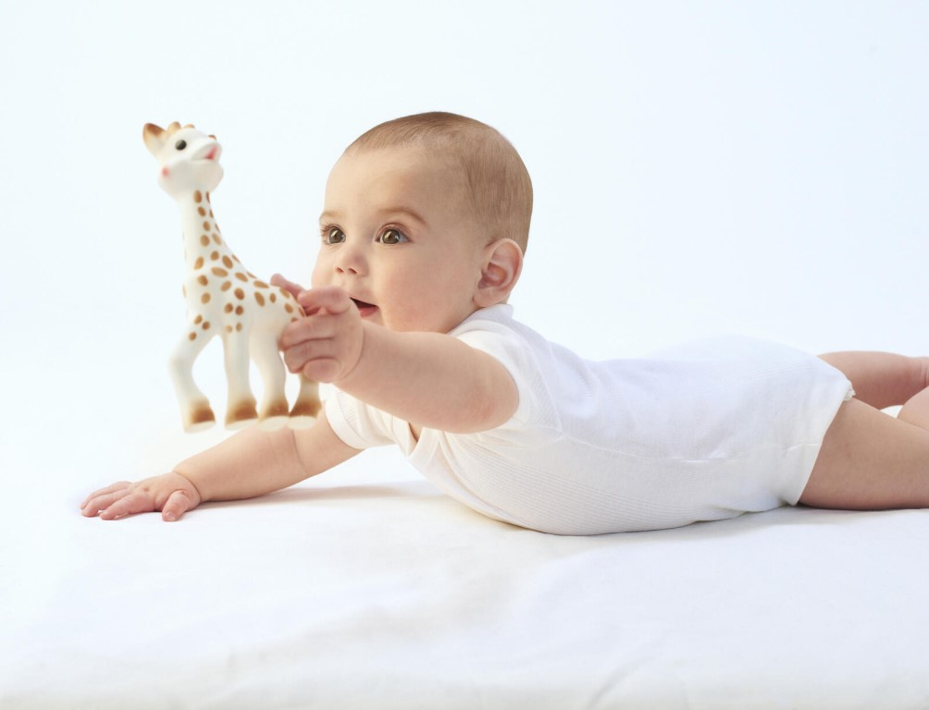
Период грудного возраста длится от 29 дней жизни до 12 месяцев.
Главная особенность – высокие темпы физического и нервно-психического развития на основе ускоренных процессов обмена веществ.

Slide 4
Кожа и ее придатки.
С 3-х месяцев появляется потовыделение и слезоотделение.
К 4-8 неделям пушковые волосы заменяются более жестким.
К 1 месяцу полностью эпителизируется пупочная ранка.
Сохраняется относительная неустойчивость терморегуляции, поэтому ребенок легко перегревается и переохлаждается.
Кожа эластичная, имеет хороший тургор.
В коже происходит синтез витамина D3, который играет важную роль в фосфорно-кальциевом обмене.

Slide 5
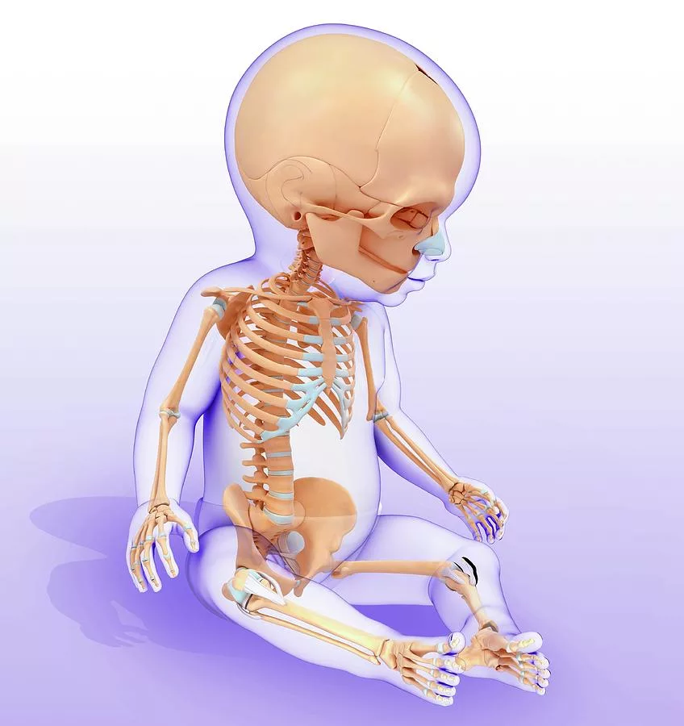
Костная система.
Кости ребенка мягкие, гибкие, поэтому легко возникают искривления.
Череп – швы уплотняются к 3-4 месяцам, большой родничок закрывается к 12-16 месяцам. Окружность груди становится равной окружности головы в 3 месяца, и затем начинает превышать окружность головы к 12 месяцам на 10-12 см

Slide 6
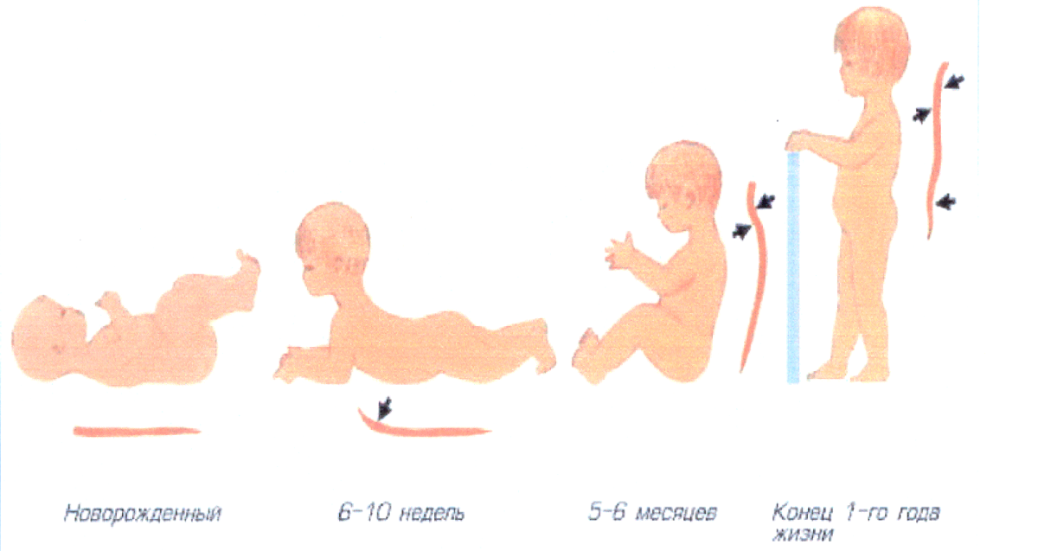
Формируются изгибы позвоночника:
к 2 месяцам, когда ребенок начинает самостоятельно держать голову, появляется шейный лордоз (изгиб кпереди в сагиттальной плоскости);
к 6-ти месяцам, когда ребенок начинает самостоятельно сидеть, появляется грудной кифоз (изгиб кзади в сагиттальной плоскости);
к 12-ти месяцам, когда ребенок начинает самостоятельно ходить, появляется поясничный лордоз.

Slide 7
Прорезываются молочные зубы в следующем порядке:
медиальные резцы – 6-9 месяцев;
латеральные резцы – 9-12 месяцев;
К 1 году жизни у ребенка должно быть 8 зубов.
Количество зубов = возраст в месяцах – 4
Молочный прикус составляет 20 зубов и полностью сформирован к 2 годам

Slide 8
Мышечная система
К 3 месяцам исчезает физиологический гипертонус сгибателей.
Нарастает мышечная масса. Отмечается преимущественное развитие крупных мышц: груди, спины, шеи, плеч, таза, бедер.

Slide 9
Дыхательная система.
Сохраняется относительная узость дыхательных путей.
Слизистая оболочка нежная, богата кровеносными сосудами, железы слабо функционируют.
Трахея и бронхи – хрящи мягкие, податливые.

Slide 10
Легкие – происходит увеличение их объема и дифференцирование легочной ткани, формируются новые альвеолы.
Высокое стояние диафрагмы в начале периода. Тип дыхания: грудной
Характер дыхания: поверхностное, частое, аритмичное.
Частота дыхательных движений составляет: к 6 месяцам – 35-40 в 1 минуту; к 12 месяцам – 30-35 в минуту.
Кашлевой рефлекс выражен слабо

Slide 11
Сердечно-сосудистая система
Сердце расположено горизонтально, относительно велико, растет неравномерно. До 2-х лет масса сердца увеличивается за счет предсердий, затем растут желудочки.
Артерии относительно широкие и развиты лучше, чем вены. Соотношение просвета артерий к просвету вен – 1:1. В течение первого года жизни сосуды растут особенно интенсивно, чем в последующие годы.

Slide 12
Артериальное давление максимальное (АДmax) определяется по формуле:
до 1 года: АДmax = 70 × n, где n – число месяцев;
после 1 года: АДmax = 80 + 2n, где n – число лет;
АДmin = от ½ до ⅔ АДmax.
Пульс частый, очень подвижный, может меняться под воздействием самых различных факторов – изменение положения тела, физическое напряжение, при крике, плаче и т.д.
Частота сердечных сокращений к 1-му году – 120-110 в 1 минуту.
Артериальное давление – 80-85 / 40-45 мм рт.ст.

Slide 13
Пищеварительная система.
До 3-4 месяцев слюнные железы недостаточно дифференцированы и отличается сухость слизистой, что способствует ее легкому травмированию, поэтому полость рта не надо протирать.
Слизистая на всем протяжении нежная, богатое кровонасыщение.
Прием пищи только путем сосания.

Slide 14
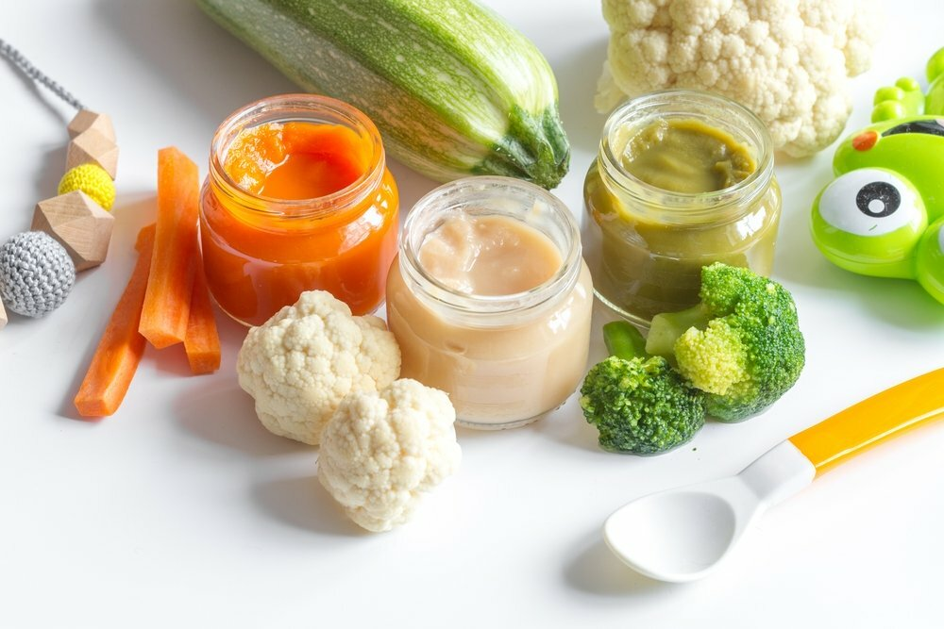
С 4-5 месяцев, вследствие раздражения тройничного нерва прорезывающимися зубами, значительно усиливается слюноотделение, поэтому в возрасте 5 месяцев ребенку можно вводить первый прикорм.

Slide 15
До 1 года положение желудка горизонтальное. Улучшается иннервация кардиального сфинктера, и во 2-ом полугодии жизни срыгиваний обычно не наблюдается.
Вместимость желудка в 3 месяца – 100 мл, в 1 год – 250 мл. Желудочный сок содержит все ферменты, но с пониженной активностью.

Slide 16
Микрофлора кишечника обусловлена характером вскармливания. При грудном вскармливании – основные микробы: бифидобактерии, небольшое количество энтерококков и кишечной палочки. При искусственном вскармливании преобладает кишечная палочка.

Slide 17
Положительное влияние микрофлоры в жизни организма обусловлено следующими факторами:
1) бифидобактерии, кишечная палочка, энтерококк в условиях нормально функционирующего кишечника способны подавлять и уничтожать самые различные патогенные и гнилостные микробы;
2) принимают участие в синтезе 9 различных витаминов (В1, В2, В3 и др.);
3) некоторые бактерии обладают ферментативным свойством, они разлагают пищевые вещества по тому же типу, что и пищеварительные ферменты.

Slide 18
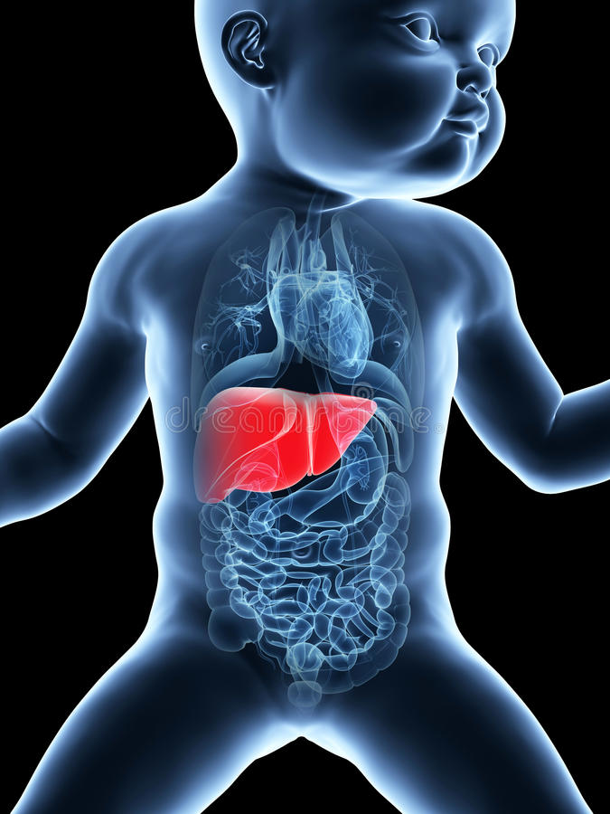
Печень – крупная, богата кровеносными сосудами, выступает на 1,5-2 см из-под края реберной дуги. Функциональная деятельность недостаточна. Является барьером для эндогенных и экзогенных вредных веществ, токсинов, микробов, в ней откладываются питательные вещества, главным образом, – гликоген, а так же жир и белок, отсюда они поступают в кровь. Печень вырабатывает желчь, но ее мало.

Slide 19
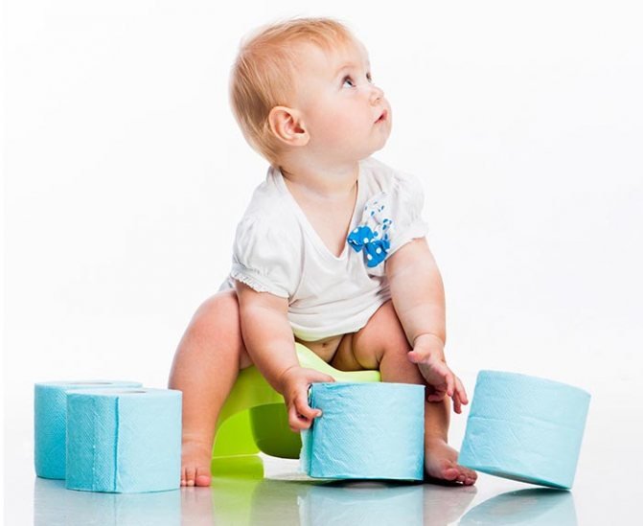
С возрастом частота стула уменьшается, к 1 году – 1-2 раза в сутки.

Slide 20
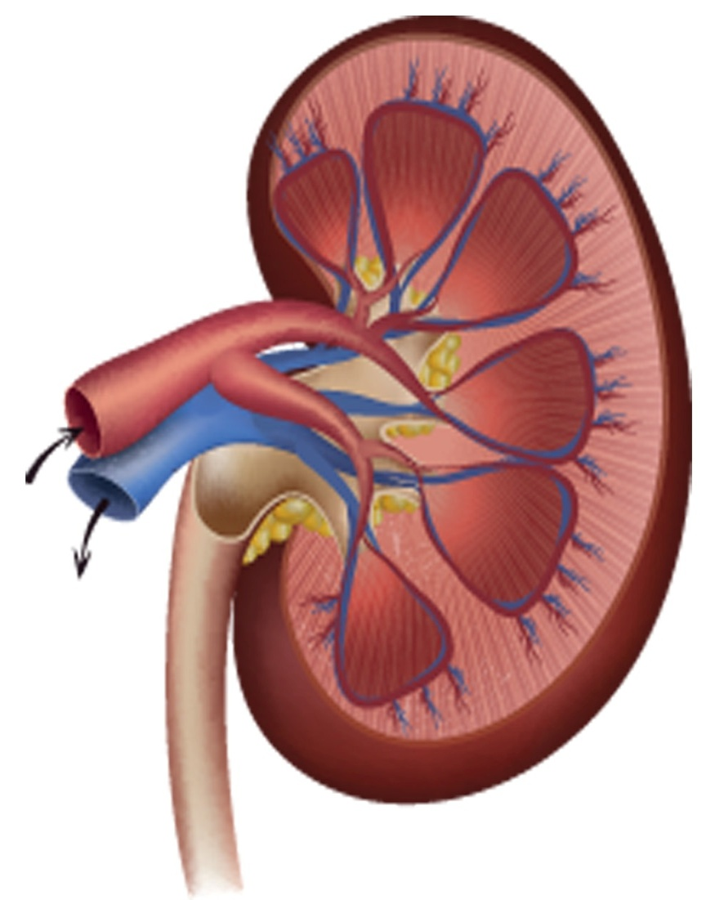
Мочевыделительная система.
Почечные лоханки и мочеточники относительно широкие, стенки их гипотоничны вследствие недостаточного развития мышечных и эластических волокон. Это предрасполагает к застою мочи, возникновению заболеваний и нарушениям вводно-солевого обмена.

Slide 21
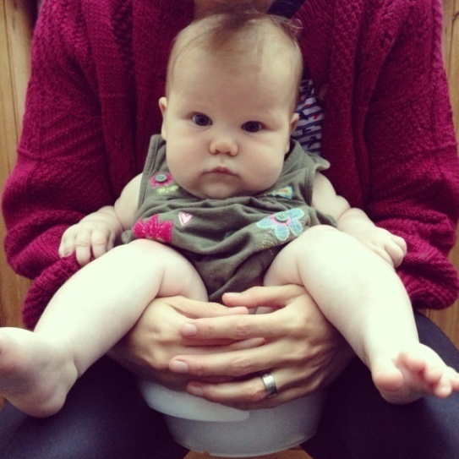
Частота мочеиспусканий:
до 6 месяцев – 15-20 раз в сутки;
от 6 до 12 месяцев – 10-15 раз в сутки.
Суточный объем мочи в год составляет 600 мл.
В первые месяцы жизни акт мочеиспускания является только безусловным рефлексом. С 3-х месяцев начинает формироваться рефлекс на произвольное мочеиспускание

Slide 22
Нервная система
К 9-ти месяцам удваивается масса головного мозга, к 10-ти – спинного мозга.
Борозды головного мозга становятся глубже, извилины – крупнее, длиннее.
Идет развитие первой сигнальной системы, от простого поведения к более сложному, и это тесно связано с развитием органов чувств как периферических воспринимающих органов (вкус, зрение, слух, обоняние, осязание).

Slide 23
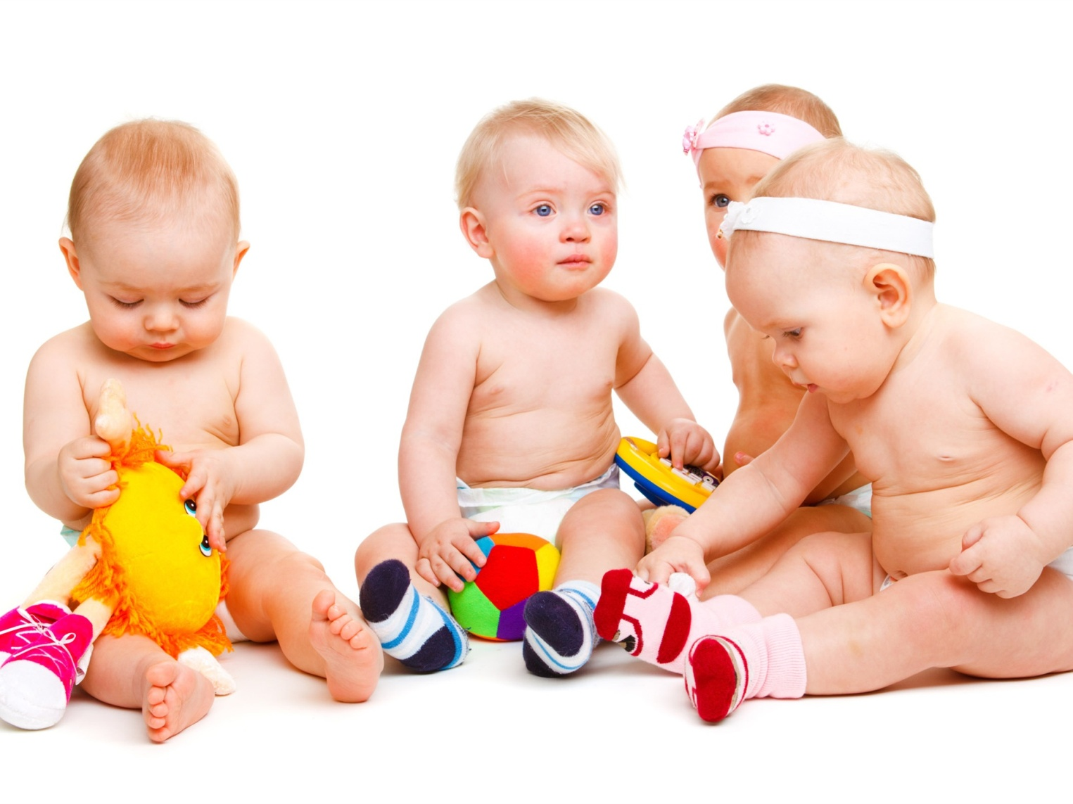
В связи с развитием моторных функций, совершенствуется координация движений, а значит, развивается мозжечок.

Slide 24
Идет развитие второй сигнальной системы – речь ребенка, которая развивается в три этапа:
подготовительный – появляются оттенки в плаче, крике, лепет;
сенсорная речь – произносит слоги и связывает их с конкретными образами;
моторная речь – произносит слова, связывая с выполняемыми действиями.

Slide 25
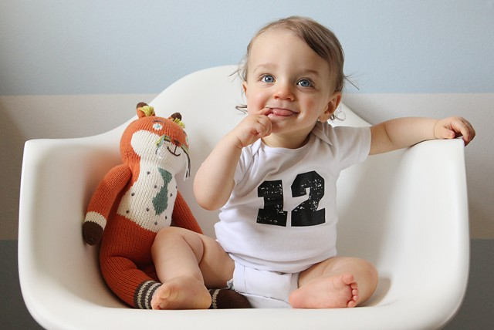
Нервно-психическое развитие детей 1-го года жизни.

Slide 26
Возраст | Прибавка массы | Прибавка массы за истекший период | Прибавка роста | Прибавка роста за истекший период
1 месяц | 600 | 600 | 3 | 3
2 месяц | 800 | 1400 | 3 | 6
3 месяц | 800 | 2200 | 3 | 9
4 месяц | 750 | 2950 | 2,5 | 11,5
5 месяц | 700 | 3650 | 2,5 | 14
6 месяц | 650 | 4300 | 2,5 | 16,5
7 месяц | 600 | 4900 | 1,5 | 18
8 месяц | 550 | 5450 | 1,5 | 19,5
9 месяц | 500 | 5940 | 1,5 | 21
10 месяц | 450 | 6400 | 1 | 22
11 месяц | 400 | 6800 | 1 | 23
12 месяц | 350 | 7150 | 1 | 24

Slide 27
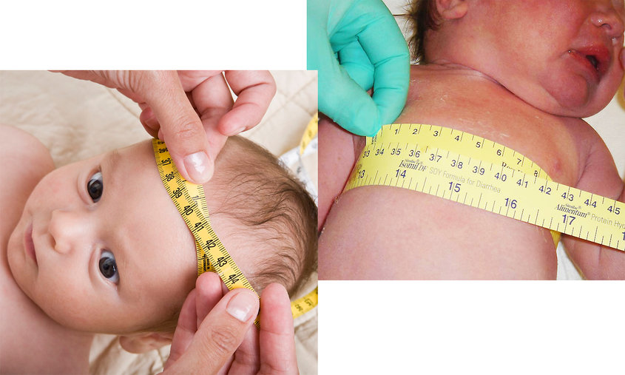
Окружность головы:
При рождении 34-36 см. Ежемесячная прибавка по 1 см, за год примерно до 12 см.
Окружность грудной клетки:
При рождении 32-34 см. На первом году жизни ежемесячная прибавка около 1,3 см, за год примерно 15 см.

Slide 28
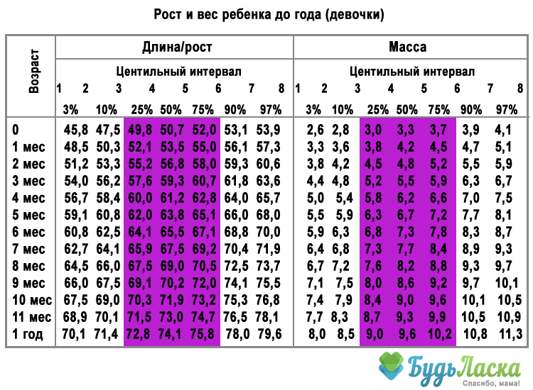
Для оценки физического развития также используют центильные таблицы. Такой способ позволяет оценить соотношение массы и длины ребенка, т.е. их соотношение друг к другу (гармоничность развития).

Slide 29
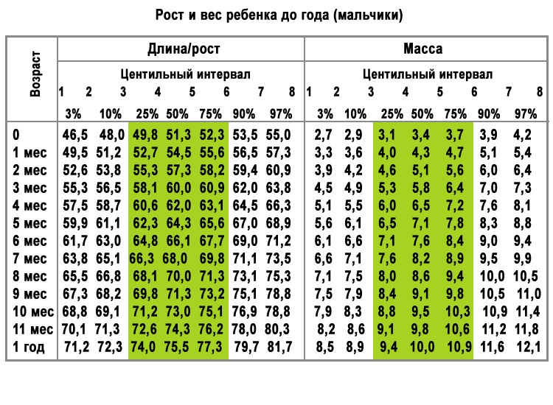

Slide 30
Контрольные вопросы для закрепления:
1. Какова продолжительность периода грудного возраста?
2. Назовите основную особенность периода грудного возраста.
3. Назовите функции кожи грудного ребенка хорошо выраженные у грудного ребенка и слабо выраженные у взрослого
4. Какие изгибы позвоночника формируются на первом году жизни и почему?
5. Назовите формулу прорезывания зубов.
6. К какому возрасту у ребенка исчезает физиологический гипертонус мышц?
7. Каков тип дыхания у грудного ребенка?
8. Назовите частоту сердечных сокращений у ребенка к году.
9. Почему до трех месяцев жизни снижается уровень гемоглобина крови?
10. Какое значение для физиологии пищеварения имеет нормальная микрофлора?
11. Перечислите этапы развития речи ребенка.
12. Перечислите критерии нервно-психичекого развития грудного ребенка.
13. Назовите закономерности нарастания массы и роста грудного ребенка.

